Slide 1
НАУЧИ СВОЁ СЕРДЦЕ ДОБРУ

Slide 2
Давайте поклоняться доброте!
Давайте с думой жить о доброте:
Вся в голубой и звездной красоте,
Земля добра. Она дарит нас хлебом,
Живой водой и деревом в цвету.
Под этим вечно неспокойным небом
Давайте воевать за доброту!
Л. Татьяничева

Slide 3
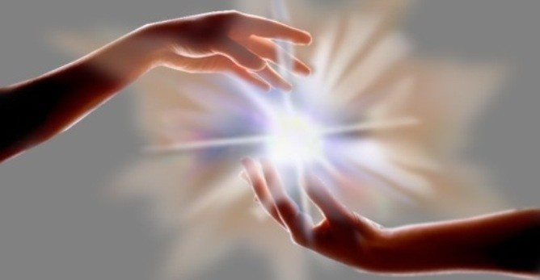
"Без сострадания, милосердия невозможно жить в мире". Зигфрид Ленц
Помнящий добро никогда не сотворит зла.
Помоги, раздели беду - и твоя не так давить будет.
Радость у кого-то - порадуйся за него. В твоей душе посветлеет.

Slide 4
"Красота светит всем, но не каждому, не каждый в состоянии встретить ее. Но бывает - не красота, а что-то другое лучится в улыбке, в глазах человека, что-то на редкость удивительное, небывало хорошее".

Slide 7
Как вы понимаете значение слова "милосердие"?
Милосердие - готовность помочь кому-либо или простить кого-нибудь из сострадания, человеколюбия.
(Ожегов С. И. Словарь русского языка. - М., 1990. - С. 354.)

Slide 8
В 1890 - 1894 гг. в России расходовали на дела милосердные за год:
в Санкт-Петербурге - 1981327 рублей;
в Москве - 1813060 рублей;
в Одессе - 709863 рубля;
в Риге - 504556 рублей.

Slide 9
Для сравнения!
7- 9 рублей стоила корова;
3 - 5 рублей - костюм тройка;
25- 40 рублей в месяц - зарплата квалифицированного рабочего.
В 1896 году благотворительных обществ, братств, попечительств насчитывалось по всей России 3555.

Slide 10
О людях, несущих добро в нашу жизнь, посвятивших себя служению другим людям.
Движение сестер милосердия
Красный крест
Императрица Александра Федоровна
Мать Тереза
Доктор Л. Рошаль

Slide 11
Движению сестер милосердия - 150 лет
СЕСТРЫ милосердия. Медицинские сестры. А чаще просто "сестрички"...
Сколько людей на протяжении веков были обязаны им своей жизнью! К его формированию приложили руку крестоносцы-госпитальеры, кардинал Ришелье, Николай Пирогов, знаменитый врач Федор Гааз, многие другие известные люди.
О действиях сестер милосердия прекрасно рассказал в своих "Севастопольских рассказах" Лев Толстой. 68 из прибывших на фронт женщин были награждены медалью "За оборону Севастополя ".

Slide 12
Императрица Александра Федоровна
Представители Царского Дома тоже участвовали в движении сестер милосердия. Во время первой мировой войны императрица Александра Федоровна и четыре Великие Княжны стали сестрами милосердия, а Зимний дворец превратился в госпиталь. По их примеру многие представители Дома Романовых свои личные средства вкладывали в благотворительность.

Slide 13
Российский Красный Крест - неотъемлемая часть международного Движения Красного Креста и Красного Полумесяца, которое объединяет свыше 500 миллионов человек в 181 стране мира, в т.ч. - Международный Комитет Красного Креста и Международную Федерацию обществ КК и КП, 181 национальное общество КК и КП, 77 миллионов членов обществ, 20 миллионов добровольцев. Ежегодно 233 миллиона человек становятся получателями помощи Красного Креста.

Slide 14
Мать Тереза (Агнес Бояджиу)
Ее считали святой еще при жизни. Ей выпала нелегкая и радостная доля нести людям - в который раз! - благую весть, что Бог есть любовь и что смысл жизни каждого смертного лишь в том, чтобы любить и быть любимым. В ХХ веке она стала не просто символом милосердия, но вместе со своими послушницами являла реальную силу, с которой нельзя было не считаться. Ею восхищались, перед ней преклонялись, ее боготворили.

Slide 15
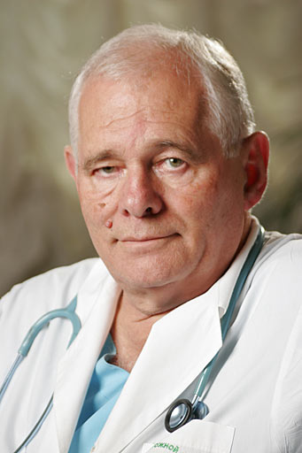
Доктор Леонид Рошаль
Директор Московского НИИ неотложной детской хирургии и травматологии при РАМН, президент Международного благотворительного общественного фонда помощи детям при катастрофах и войнах, заведующий отделением неотложной хирургии и травмы детского возраста Научно-исследовательского института педиатрии Научного центра здоровья детей РАМН. Доктор медицинских наук, профессор. Член Общественной палаты, председатель Комиссии палаты по вопросам здравоохранения.

Slide 16
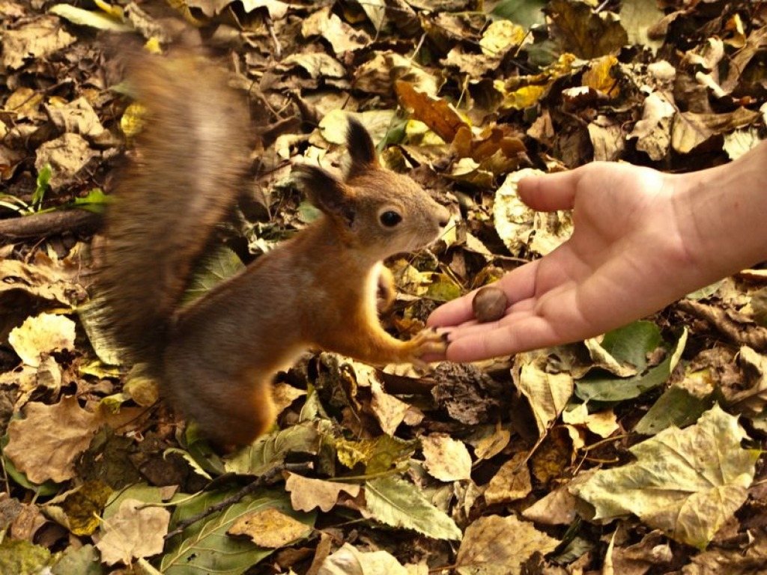
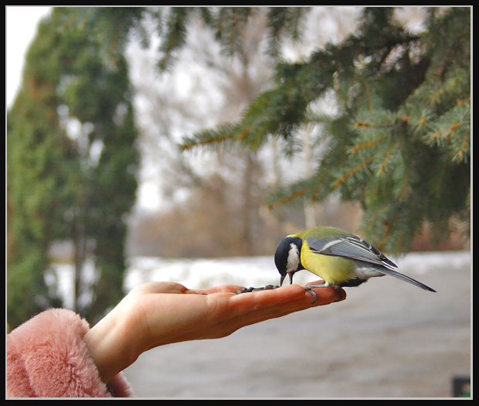
В чем проявляется милосердие?

Slide 17
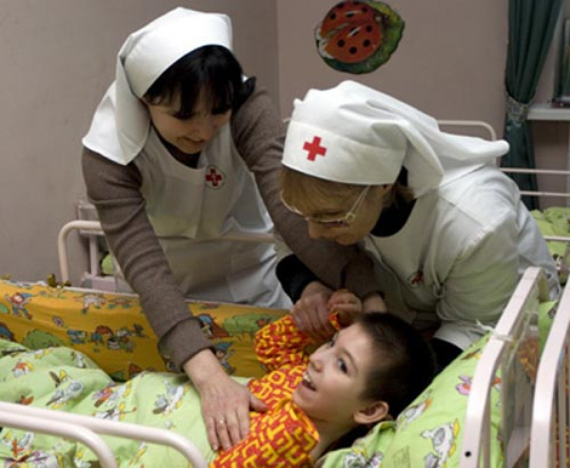
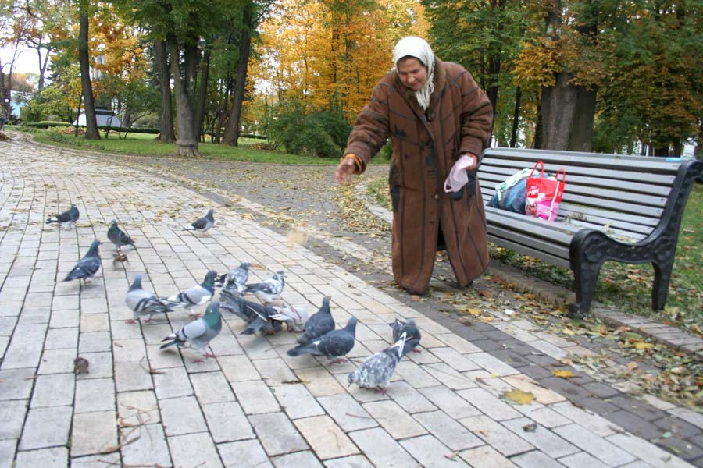
Каких людей больше в нашей жизни: отзывчивых или равнодушных?

Slide 18
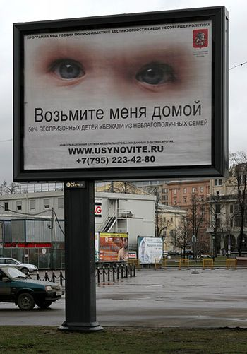
Нужно ли милосердие сегодня?
Нужно ли милосердие в нормальной, повседневной жизни?

Slide 19
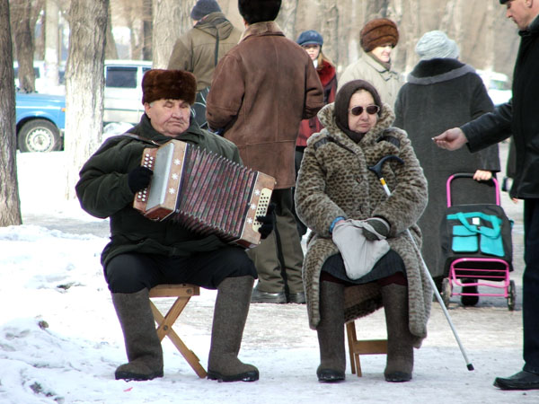
Нужно ли помогать пожилым, больным, бедным людям?
Как вы считаете, нужно ли приносить себя в жертву ради помощи другим людям?
А можно ли приносить в жертву одних людей ради помощи другим?

Slide 20
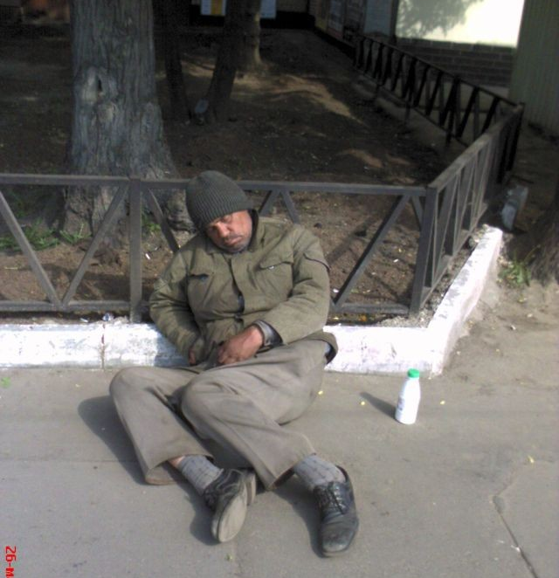
Нужно ли проявлять милосердие к "падшим" людям: бомжам, пьяницам, наркоманам…

Slide 21
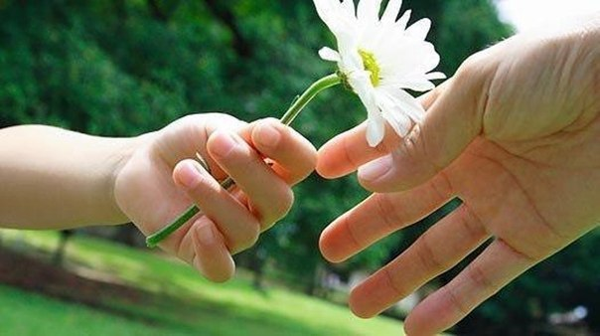
Можно ли воспитать милосердие, доброту в себе?

Slide 22
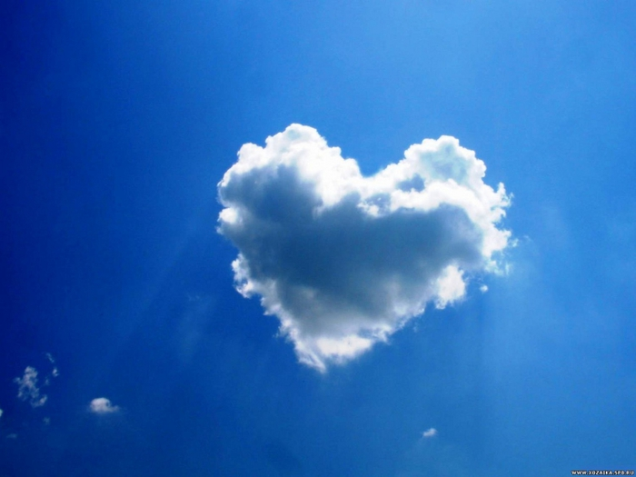
Научи свое сердце добру
Любите окружающих вас людей: родных, близких, друзей.
Умейте видеть достоинства людей, ценить их.
Научитесь прощать людям их слабости; умейте повиниться и прощать обиды.
Учитесь ставить себя на место оказавшихся в трудной ситуации.
Не стесняйтесь проявить свое сочувствие, сопереживание окружающим.
Старайтесь прийти на помощь в нужный момент.
Не пытайтесь осчастливить всех, начните со своих близких.
Делайте людям добро, а не зло, разделяйте с ними и радость и беду, любите, уважайте друг друга.

